Slide 1
League of Legends
Primeros 10 minutos. Caminando a Diamante
AUTOR: Dario Exequiel Trinidad

Slide 2
AGENDA
I
II
III
IV
V
Contexto y Audiencia
Preguntas de Interés y Problemas
Metadata
Análisis Exploratorio
Insights y Recomendaciones

Slide 3
CONTEXTO Y AUDIENCIA
Contexto
Hace años venimos en una era de crecimiento exponencial al área de los e-sports. Y cada vez son mayores las ambiciones de jugadores “hobbistas” de ser jugadores profesionales o pro players. Evidenciamos que producto League of Legends ha capturado la atención de millones de usuarios únicos por fuera de su plataforma. Influencias del deporte tradicional, como lo es “Kun Agüero”, han volcado su atención a los e-sport y hasta generados equipos propios en estas ligas. Por lo que estamos situados en un momento histórico de la evolución del deporte.

Slide 4
CONTEXTO Y AUDIENCIA
Audiencia
Nuestra audiencia objetivo son los usuarios de League of Legends. Incluimos empresas de consultoría en eSports, de eloboost y jugadores interesados en mejorar su desempeño en el juego. Sabemos que es un entorno apto para ser aprovechado, ya que nos referimos a 5.500.000 jugadores activos, que juegan de manera competitiva por debajo de diamante, solo en latino américa.

Slide 5
PREGUNTAS DE INTERÉS Y PROBLEMAS
Preguntas
¿Cual es buen objetivo al Inicio de la parida?
¿Qué es lo que debo priorizar?
Problemas
¿Si tengo poca vida backeo o farmeo?
¿Tengo que acompañar en todos los objetivos?
¿Cuando wardeo?
¿Es necesario buscar la kill para ganar?
¿Matar o farmear?

Slide 6
ANÁLISIS
EXPLORATORIO
(Nos centraremos en analizar las victorias del equipo azul del elo diamante)

Slide 7
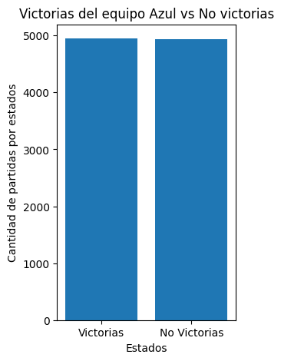
TOTAL DE DATOS EQUILIBRADOS
Victorias del Equipo Azul
Hay distribución equitativa entre las partidas en las que el equipo azul obtuvo la victoria y aquellas en las que no logró ganar.

Slide 8
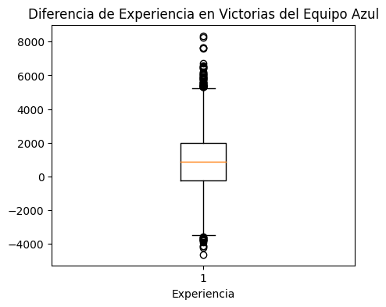
BOXPLOT DE EXPERIENCIA EN VICTORIAS
En la victoria la diferencia de experiencia tiende a mantenerse positiva.

Slide 9
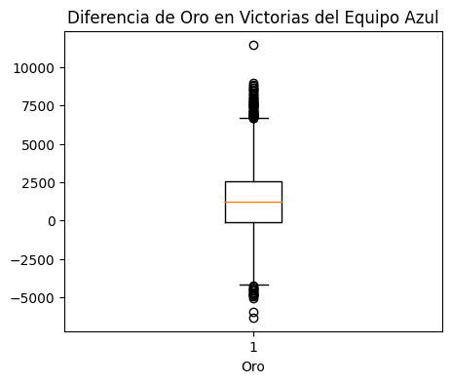
BOXPLOT DE ORO EN VICTORIAS
En la victoria la diferencia de oro tiende a mantenerse positiva.

Slide 10
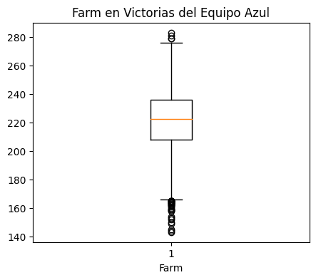
BOXPLOT DE FARMEO EN VICTORIAS
En la victoria el farm tiende a mantenerse en torno a los 22 por minuto.

Slide 11
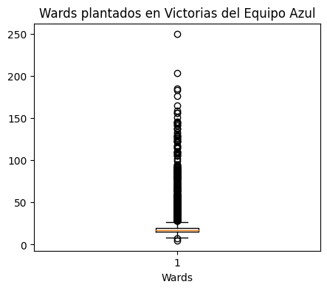
BOXPLOT DE WARDEO EN VICTORIAS
En la victoria el wardeo nunca es 0.

Slide 12
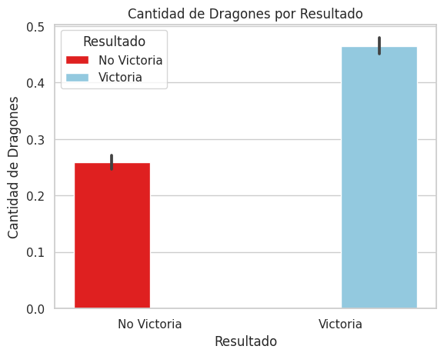
DRAGONES EN VICTORIAS Y DERROTAS
En la victoria el hacer el dragón aumenta nuestra posibilidad de victoria en un 33%.

Slide 13
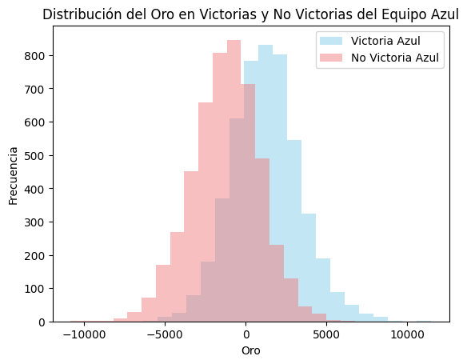
HISTOGRAMA ORO EN VICTORIA vs DERROTA
A mayor ventaja de oro mayor posibilidad de obtener la victoria.

Slide 14
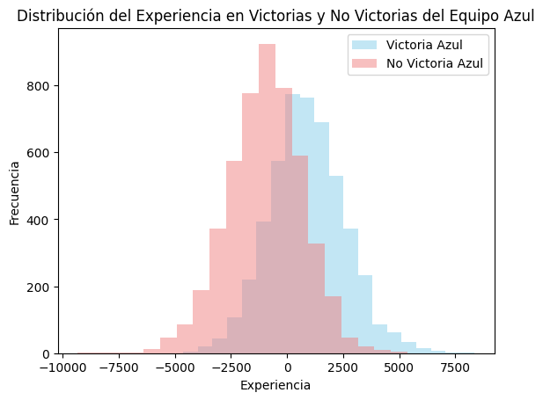
HISTOGRAMA EXP. EN VICTORIA vs DERROTA
A mayor ventaja de experiencia mayor posibilidad de obtener la victoria.

Slide 15
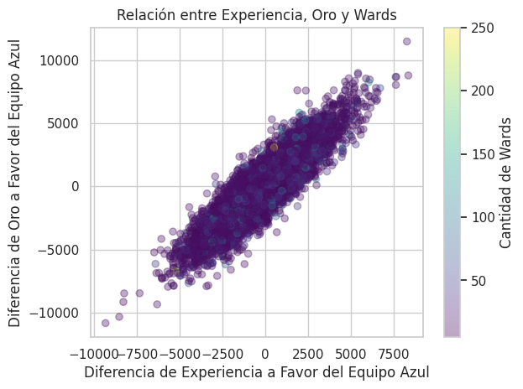
EXPERIENCIA, ORO Y WARDEO
El wardeo no muestra relevancia en el juego temprano.

Slide 16
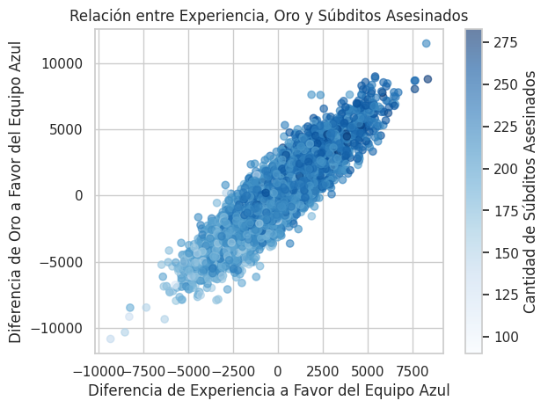
EXPERIENCIA, ORO Y FARMEO
El farmeo es condición principal para la obtención de oro y experiencia quienes nos acercan a la victoria.

Slide 17
INSIGHTS & RECOMENDACIONES
Insights
El farmeo es el eje central del juego temprano
Hacer el primer no garantiza la victoria pero nos acerca en un 33% a ella.
Hay que hacer lo posible para aumentar la brecha de oro temprana
Recomendaciones
Priorizar el farmeo sobre la kill y los dragones en el early.
Para backear asegurate de dejar el farm balanceado o bajo torre enemiga para denegarlo al adversario.
La entrada al dragón tiene que ser organizada. Evitá perder farm por seguir una call a dragón no justificada.
*Ir al Notebook del proyecto. SegundaEntrega_TrinidadDario.ipynb

